Slide 1



Chương 3
QUÁ TẢI TOÁN TỬ

Slide 2
Tài liệu đọc
Eckel Bruce, Thinking in C++ 2rd edition
  12. Operator Overloading
Dietel, C++ How to Program 4th edition
  Chapter 8 - Operator Overloading

Slide 3
Những nội dung chính
Giới thiệu
Các toán tử được phép và không được phép quá tải (C++)
Hạn chế của quá tải toán tử
Cú pháp quá tải toán tử
Cài đặt quá tải toán tử
Các ví dụ
Notes:
ê

Slide 4
Giới thiệu
Các toán tử cho phép ta sử dụng cú pháp toán học đối với các kiểu dữ liệu của C++ thay vì gọi hàm (nhưng bản chất vẫn là gọi hàm)
  Ví dụ thay a=set(b.add(c)) bằng a=b+c
  Tự nhiên hơn
  Đơn giản mã hóa chương trình
Quá tải toán tử: một toán tử có thể dùng cho nhiều kiểu dữ liệu

Slide 5
Giải thích thêm
The interface for your class would likely be:
class MyString
{
private:
char string[ MAX_STRING ];
public:
MyString();
MyString( const char* );
const char* getString();
MyString& setString( const char* );
MyString& appendString( const char* );
bool isEqualTo( const char* );
};

Slide 6
Giải thích thêm (tt)
You could then write code like:
void main()
{
MyString string1( "Hello" );
MyString string2( "Good bye" );
MyString string3;
string3.setString( string1.getString() );
string3.appendString(" and ").appendString(string2.getString() );
if ( string1.isEqualTo( string2.getString() ) )
{
cout << "string1 == string2" << endl;
}
cout << string3.getString() << endl;
}

Slide 7
Giải thích thêm (tt)
That is good, but wouldn’t it be better if you could instead write code like:
void main()
{
MyString string1( "Hello" );
MyString string2( "Good bye" );
MyString string3;
string3 = string1;
string3 += " and ";
string3 += string2;
if ( string1 == string2 )
{
cout << "string1 == string2" << endl;
}
cout << string3 << endl;
}

Slide 8
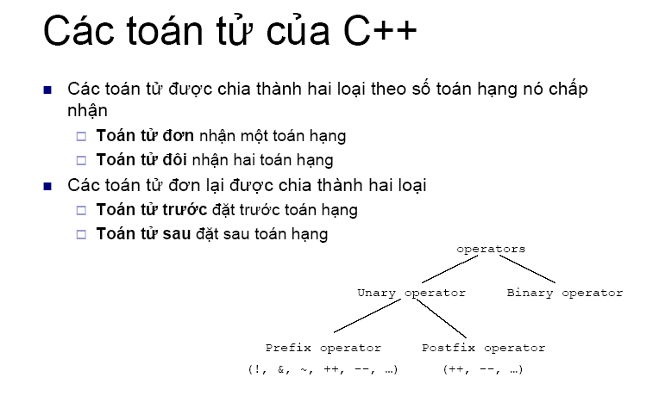

Slide 9
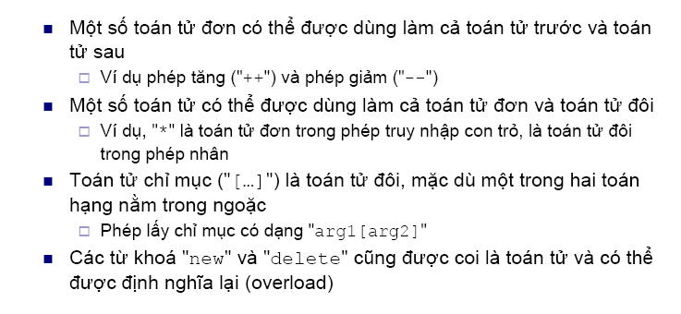
Các toán tử của C++ (tt)

Slide 10
Các toán tử quá tải được và không quá tải được
Các toán tử quá tải được
+ - * / % ^ & |
~ ! = < > += -= *=
/= %= ^= &= |= << >> >>=
<<= == != <= >= && || ++
-- ->* , -> [] () new delete
new[] delete[]
không quá tải được
. .* :: ?:

Slide 11
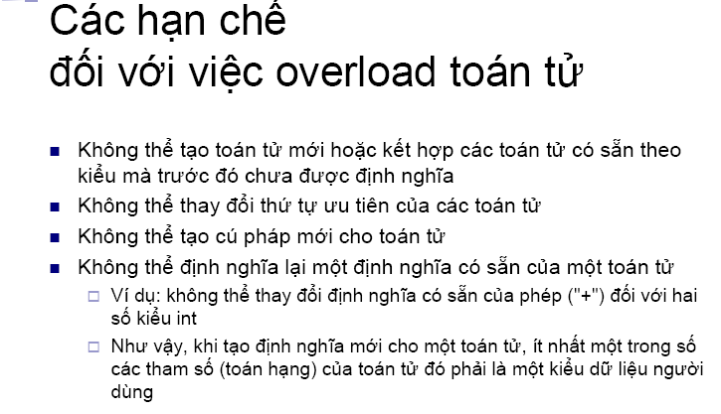

Slide 12
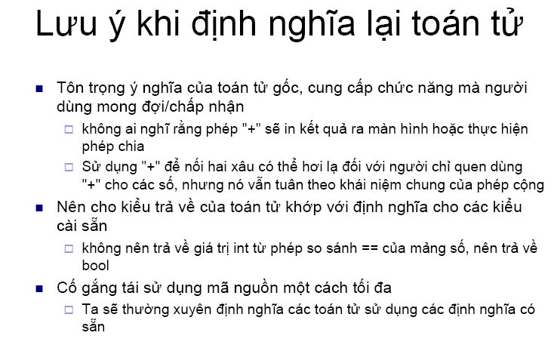

Slide 13
Cú pháp quá tải toán tử
Cú pháp:
Ví dụ:
operator+
operator-
operator*
operator/
return_type operator@(argument-list)
--- operator là tên hàm
--- @ là các phép toán có trong c++ (+, -, =, etc..)

Slide 14
Cài đặt các toán tử được quá tải
Có 3 cách cài đặt toán tử được quá tải
  Hàm thành viên (phương thức)
  Hàm không thành viên toàn cục
  Hàm bạn
Lựa chọn cách cài đặt phụ thuộc vào
  Số toán hạng tham gia vào toán tử
  Tính đóng gói

Slide 15
Cài đặt các toán tử được quá tải (tt)
Biểu thức obj1@obj2 thì nó được gọi tới hàm:
  obj1.operator@(obj2), nếu là hàm bên trong class obj1
  operator@(obj1,obj2), nếu nó bên ngoài class obj1

Slide 16
Cài đặt bằng hàm thành viên
class Complex {
...
public:
...
Complex operator +(const Complex &op)
{
double real = _real + op._real,
imag = _imag + op._imag;
return(Complex(real, imag));
}
...
};
c = a+b;
c = a.operator+ (b);

Slide 17
Cài đặt bằng hàm không thành viên
class Complex {
...
public:
...
double real() { return _real; }
//need access functions
double imag() { return _imag; }
...
};
c = a+b;
c = operator+ (a, b);
Complex operator +(Complex &op1, Complex &op2)
{
double real = op1.real() + op2.real(),
imag = op1.imag() + op2.imag();
return(Complex(real, imag));
}

Slide 18
Cài đặt bằng hàm bạn
class Complex {
...
public:
...
friend Complex operator +(
const Complex &,
const Complex &
);
...
};
c = a+b;
c = operator+ (a, b);
Complex operator +(Complex &op1, Complex &op2)
{
double real = op1._real + op2._real,
imag = op1._imag + op2._imag;
return(Complex(real, imag));
}

Slide 19
Khi nào dùng hàm thành viên ?
Khi đa năng hóa (), [], -> hoặc = hàm đa năng hóa toán tử phải được khai báo như một hàm thành viên lớp.
Khi một hàm toán tử được cài đặt như một hàm thành viên, toán hạng cực trái phải là một đối tượng lớp của toán tử.
Các hàm thành viên sử dụng ngầm con trỏ this để chưa một trong các tham số đối tượng lớp của chúng.

Slide 20
Khi nào dùng hàm không thành viên toàn cục ?
Nếu như cần giao hoán toán tử (a + b = b + a), thì nên khai báo nó là Hàm không thành viên toàn cục.
Nếu như bên trái là một toán hạn khác (đối tượng khác)If the left operand must be an object of a different class or a built-in type, thì hàm tái định nghĩa phải là hàm bạn(friend) ví dụ: <<, >> của iostream

Slide 21
Khi nào dùng hàm bạn ?
An operator function implemented as a non-member must be a friend if it needs to access non-public data members of that class.
The overloaded << operator must have a left operand of type ostream. Therefore, it must be a non-member function. Also, it may require access to the private data members of the class. Thus, it needs to be a friend function for that class.
Similar observation holds for >> operator which has a left operand of type istream.

Slide 22


Slide 23
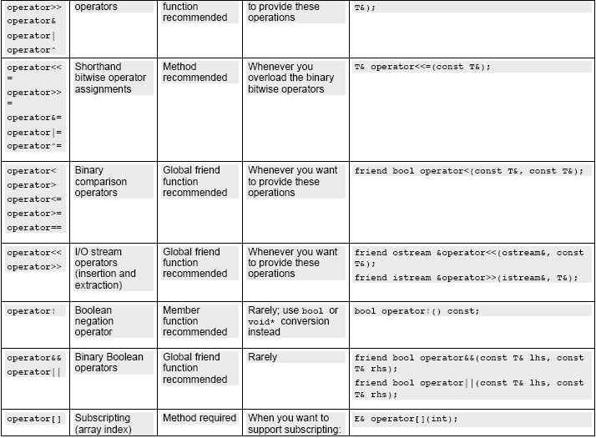

Slide 24
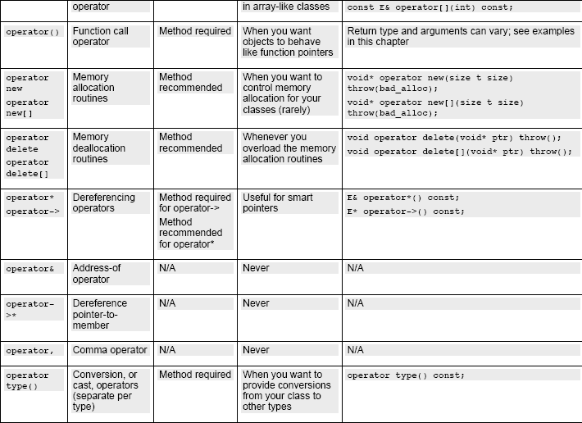

Slide 25
Ví dụ: Toán tử một ngôi (hàm thành viên)
class Complex
{
int r, i;
public:
Complex operator-() {
Complex temp;
temp.r = -r ;
temp.i = -i ;
return temp; }
void show(){
cout<<r<<“+”<<i<<“i”};
};
int main()
{
int i=2,j = 3,k;
i = j + k;
Complex C1(1,2), C2(4,5), C3;
C3 = - C1;
C3.show();
return 0;
}

Slide 26
Ví dụ: Toán tử tăng/giảm (hàm thành viên)
class Complex {
int r, i;
public:
Complex operator++() {
++r ; ++ i ;
return *this ;
}
Complex operator++ (int unused ) {
Complex temp;
temp.r = r++ ;
temp.i = i++ ;
return temp;
}
};
int main()
{
int i=2, j = 3, k;
k = ++ i;
k = j++ ;
Complex C1(1,2), C2(4,5),C3;
C3 = ++C1;
C1.show();
C3 = C2++;
C2.show();
return 0;
}

Slide 27
Ví dụ: Toán tử gán (=) (hàm thành viên)
class String
{
int size;
char *contents;
public:
String();
String(const char *);
String(const String &);
// assignment operator
const String& operator=(const String &);
void print() const ;
~String();
};
const String& String::operator=(const String &in_object)
{
cout<< "Assignment operator has been invoked" << endl;
size = in_object.size;
//delete old contents
delete[] contents;
contents = new char[size+1];
strcpy(contents, in_object.contents);
// returns a reference to the object
return *this;
}

Slide 28
Ví dụ: Toán tử gán (hàm thành viên)
// ----- Main function -----
int main()
{
String s1("String 1");
String s2 = s1; // Copy constructor is invoked
s2.print();
String s3, s4; // Default constructor is invoked
s3 = s4 = s2; // Assignment
s3.print();
s4.print();
return 0;
}

Slide 29
Toán tử gán (=)
The assignment operator= for a class type is by default generated by the compiler to have member-by-member assignment (based on bitwise copying).
The operator=() returns reference to the object and has one argument of type reference to object. Its function prototype is:
const element_type& operator=(const element_type& );
must be overloaded as nonstatic member functions, and normally return by reference to the object.

Slide 30
Ví dụ: Toán tử [] (hàm thành viên)
class String
{
int size;
char *contents;
public:
String(const char *);
char & operator[](int);
void print() const ;
~String();// Destructor
};
char & String::operator[](int i)
{
if(i < 0)
return contents[0];
if(i >= size)
return contents[size-1];
return contents[i];
}

Slide 31
Ví dụ: Toán tử [] (hàm thành viên) (tt)
// ----- Main function -----
int main()
{
String s1("String 1");
s1[1] = 'p';// modifies an element of the contents
s1.print();
cout << " 5 th character of the string s1 is: " << s1[5] << endl; // prints an element of the contents
return 0;
}

Slide 32
Toán tử []
Must be a member function
Single argument
Implies that the object it is being called for acts like an array, so it should return a reference

Slide 33
Ví dụ: Toán tử gọi hàm () (hàm thành viên)
class String
{
int size;
char *contents;
public:
String();
String(const char *);
// Function call operator
void operator()(char *, int) const;
~String();
};
// ----- Main function -----
int main()
{
String s1("Example Program");
// Destination memory
char *c=new char[8];
// Function call operator is invoked
s1(c,7);
c[7]='\0'; // End of String (null)
cout << c << endl;
delete[] c;
return 0;
}

Slide 34
Ví dụ: Toán tử chuyển đổi kiểu (hàm thành viên)
class Number
{
private:
float data;
public:
Number(float f=0.0)
{
data=f;
}
operator float() const
{
return data;
}
operator int() const
{
return (int)data;
}
};
int main()
{
Number n1(9.7), n2(2.6);
float x=(float)n1; //Gọi operator float()
cout<<x<<endl;
int y=(int)n2; //Gọi operator int()
cout<<y<<endl;
return 0;
}
Cú pháp:

Slide 35
Ví dụ: Toán tử 2 ngôi tính toán (hàm bạn)
class ComplexT
{
// Function of operator +
friend ComplexT operator+(const ComplexT &, const ComplexT & );
double re,im;
public:
// Constructor
ComplexT(double re_in=0,double im_in=1); // Constructor
void print() const;
};
// Default Constructor
ComplexT::ComplexT(double re_in, double im_in):re(re_in), im(im_in)
{
//re=re_in;
//im=im_in;
cout<< endl << "Default Constructor";
}
// function for operator +
ComplexT operator+(const ComplexT &c1, const ComplexT &c2)
{
double re_new, im_new;
re_new=c1.re+c2.re;
im_new=c1.im+c2.im;
return ComplexT(re_new,im_new);
}
void ComplexT::print() const
{
cout << endl << "re=" << re << " im=" << im;
}
int main()
{
ComplexT z1(1,1),z2(2,2),z3;
z3=z1+z2;// like z3 = z1.operator+(z2);
z3.print();
return 0;
}

Slide 36
Ví dụ: Toán tử 2 ngôi so sánh (hàm bạn)
class ComplexT
{
// Function of operator +
friend bool operator >(const ComplexT &, const ComplexT & );
double re,im;
public:
// Constructor
ComplexT(double re_in=0,double im_in=1); // Constructor
void print() const;
};
// Default Constructor
ComplexT::ComplexT(double re_in, double im_in):re(re_in), im(im_in)
{
//re=re_in;
//im=im_in;
cout<< endl << "Default Constructor";
}
bool operator >(const ComplexT &c1, const ComplexT &c2)
{
return c1.re*c1.re + c1.im*c1.im > c2.re*c2.re+c2.im*c2.im;
}
void ComplexT::print() const
{
cout << endl << "re=" << re << " im=" << im;
}
int main()
{
ComplexT z1(3,1),z2(2,2);
z1.print();
cout<<endl;
z2.print();
cout<<endl;
if (z1>z2) cout<<"z1 lon hon z2";
else cout<<"z1 nho hon hoac bang z2";
cout<<endl;
return 0;
}

Slide 37
Quá tải toán tử <<
The output operator must be overloaded as a friend function because its left operand is an output stream such as cout.
The general form of the operator<<() function is
ostream& operator<<(ostream& out, const ClassName& op)
{
//local declaration if any
//Output the members of the object
//osObject<<. . .
//Return the ostream object
return osObject;
}
The operator<<() function returns a reference to an ostream object so that output operations may be chained together

Slide 38
Quá tải toán tử >>
The input operator must be overloaded as a friend function because its left operand is an input stream such as cin.
The general form of the operator>>() function is
istream& operator>>(istream& in, ClassName& op)
{
//local declaration if any
//Read the data into the object
//isObject>>. . .
//Return the istream object
return isObject;
}
The operator>>() function returns a reference to an istream object so that input operations may be chained together.

Slide 39
Ví dụ: Quá tải toán tử << (hàm bạn)
class ComplexT
{
// Function of operator <<
friend ostream& operator<<(ostream &, const ComplexT &);
double re,im;
public:
// Constructor
ComplexT(double re_in=0,double im_in=1); // Constructor
};
ostream& operator<<(ostream &o, const ComplexT &c)
{
o<<"("<<c.re<<", "<<c.im<<")";
return o;
}
ComplexT::ComplexT(double re_in, double im_in):re(re_in), im(im_in)
{
cout<< endl << "Default Constructor";
}
int main()
{
ComplexT z1(3,1),z2(2,2);
cout<<z1;
cout<<endl;
cout<<z2;
cout<<endl;
return 0;
}

Slide 40
Ví dụ: Quá tải toán tử >> (hàm bạn)
class ComplexT
{
// Function of operator << va >>
friend ostream& operator<<(ostream &, const ComplexT &);
friend istream& operator>>(istream &, ComplexT &);
double re,im;
public:
// Constructor
ComplexT(double re_in=0,double im_in=1); // Constructor
};
ComplexT::ComplexT(double re_in, double im_in):re(re_in), im(im_in)
{
cout<< endl << "Default Constructor";
}
ostream& operator<<(ostream &o, const ComplexT &c)
{
o<<"("<<c.re<<", "<<c.im<<")";
return o;
}
istream& operator>>(istream &i, ComplexT &c)
{
i>>c.re>>c.im;
return i;
}
int main()
{
ComplexT z1, z2;
cout<<"\nNhap z1=";
cin>>z1;
cout<<"Nhap z2=";
cin>>z2;
cout<<z1;
cout<<endl;
cout<<z2;
cout<<endl;
return 0;
}

Slide 41

Hỏi và Đáp

